Slide 1


Дошкольное образование в Дании
ГПОУ «Воркутинский педагогический колледж»
ВЫПОЛНИЛА:
СТУДЕНТКА ГРУППЫ 40-В
НАГИЦ ДАРЬЯ ИВАНОВНА

Slide 2
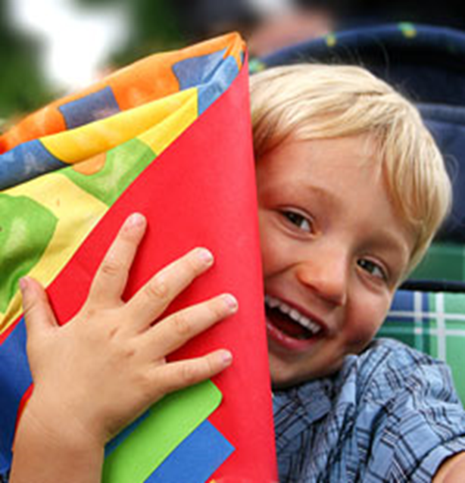
Дошкольное воспитание
В Дании каждый ребенок должен иметь место в детском саду, если этого хотят его родители. По статистике, только 15 % датских детей в возрасте до 2 лет посещает ясли и почти половина детей в возрасте от 3 до 6 лет – детские сады.

Slide 3
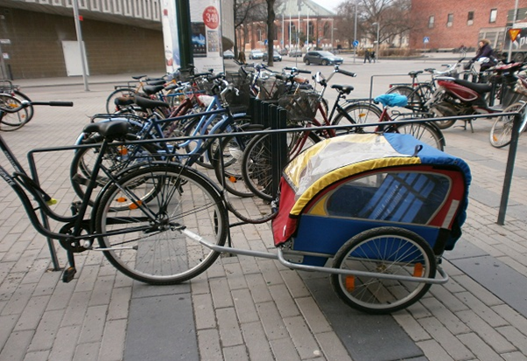
Маленьких ребятишек возят во всевозможных велоколясках, как по одному, так и помногу.
Когда два десятка юных датчан в сопровождении воспитателей направляются на прогулку в парк, самые маленькие в таких транспортных средствах располагаются вчетвером. С высоты, которая вдвое превышает их собственный рост, они с любопытством оглядывают прохожих, собак, скульптуры на улицах и прочие интересные объекты.

Slide 4
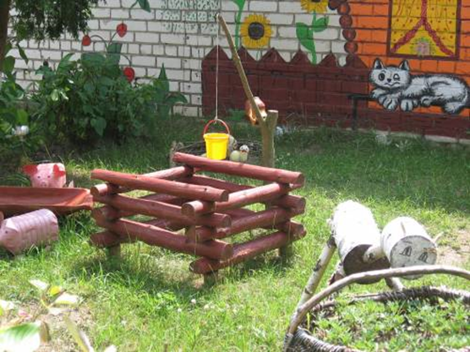
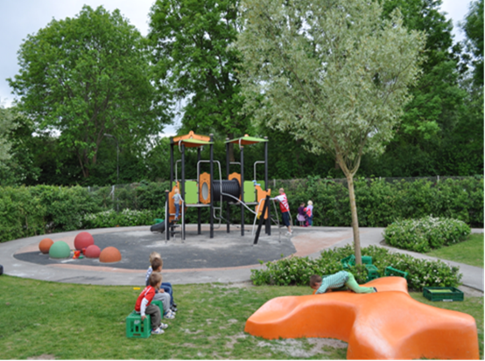
В самом центре датской столицы есть территория, предназначенная исключительно для дошкольников. Она составляет предмет особой гордости столичных педагогов. Это детская площадка в центральном парке – место прогулок для многих детских садов города, расположенных по соседству.

Slide 5
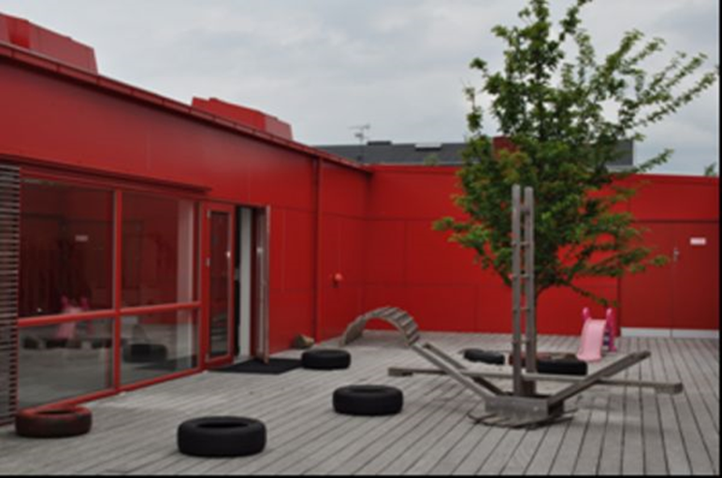
На площадках для прогулок есть полоска, отмеченная камешками или бревнышками, на которую разрешен вход только детям. Там они могут отдохнуть от взрослых и их указаний (без сомнения, правильных и своевременных) и побыть просто детьми.

Slide 6
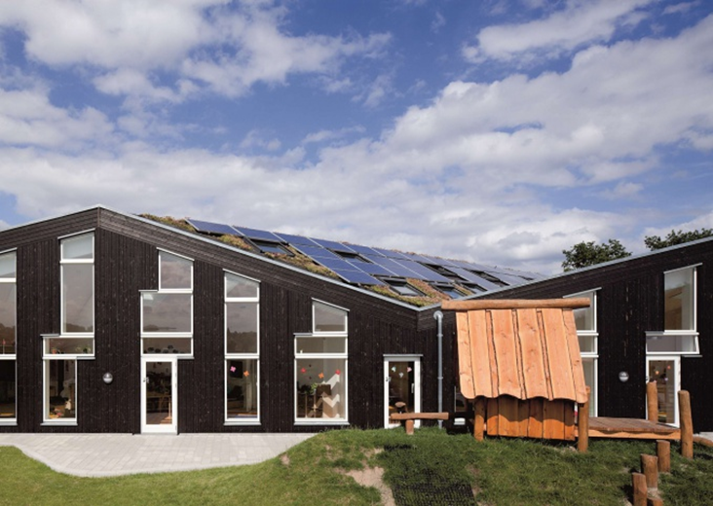
Совсем другая атмосфера свойственна загородным детским садам. Как правило, они расположены довольно далеко от столицы, примерно в часе езды. В старых усадьбах уютно размещаются дети и воспитатели, правда, не на полный день.

Slide 7
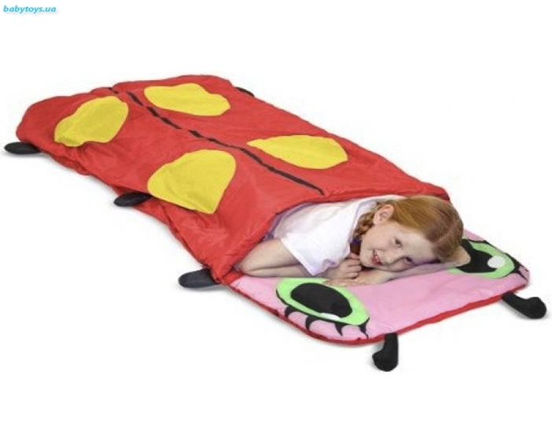
Рабочая программа
-детские ясли — для детей до 3 лет;
-детские сады — для детей от 3 до 7 лет;
-дошкольные классы — для детей от 5 до 7 лет.
Если кто-то из ребят нуждается в дневном отдыхе, воспитатели раскатывают на полу коврики, ребенок залезает в именной спальный мешок и отдыхает, сколько потребуется. Самых маленьких укладывают на веранде в многоместных прогулочных колясках-тележках.

Slide 8
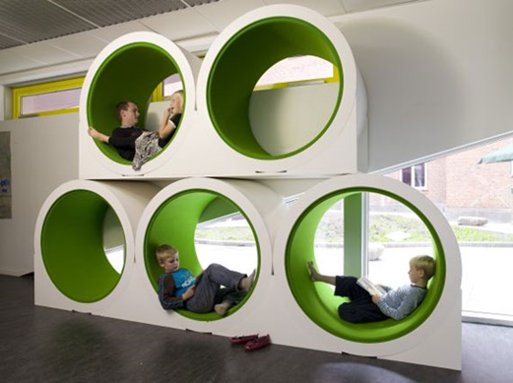
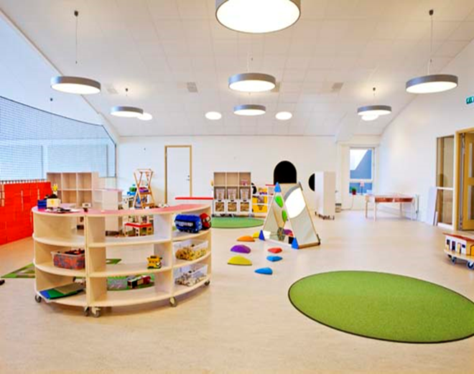
Все помещения в детском саду доступны детям, конечно, под ненавязчивым контролем взрослых. Дети из младшей группы всегда могут заглянуть к старшим воспитанникам, пройти по коридорам, порезвиться в спортзале. Конечно, такие прогулки могут нарушить спокойное течение занятия или игры. Поэтому детей приучают к тому, что их присутствие не должно мешать остальным ребятам. На территории дети разного возраста играют вместе.

